Slide 1
Рефрактометрия

Slide 2
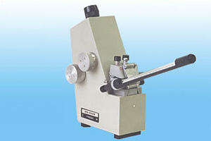
Рефрактометр ИРФ-54

Slide 3
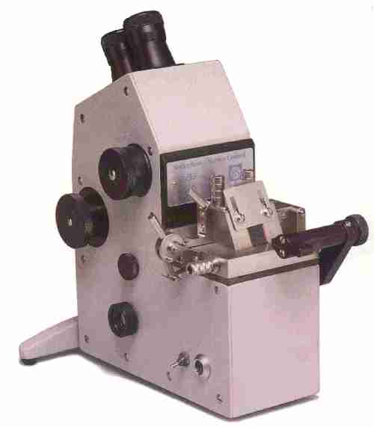
Рефрактометр РЛ-2

Slide 4
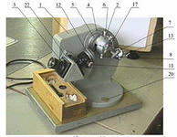
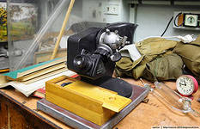
Рефрактометр ИРФ-22

Slide 5
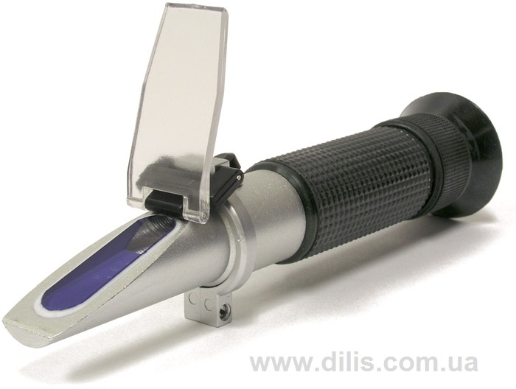
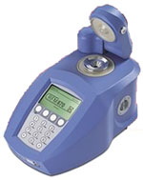
Современные приборы

